Slide 1
INF 2
Programmation Orientée Objet
Avancée
Complexité
Design Patterns

Slide 2
Plan de la séance
Plan
  Définition : c’est quoi un pattern ?
  Pourquoi utiliser un design pattern ?
  Patrons de conception GoF

Slide 3
Complexité : Design Patterns
Pattern (patron)
  « A pattern is a way of doing something »^{[2]}
  « A pattern is an idea that has been useful in one practical context and will probably be useful in others » Martin Fowler ^{[4]}
  « Each pattern describes a problem which occurs over and over again in our environment, and then describes the core of the solution to that problem, in such a way you can use this solution a million time over » Christopher Alexandrer ^{[1]}
  Description d’un problème persistant et d’une solution éprouvée
  Solution reconnue à un problème récurrent

Slide 4
Complexité : Design Patterns
Patterns dans l’informatique
  Développer des applications de qualité n’est pas facile
    Gestion de la complexité, réutilisabilité…
    Designing OO software is hard, and designing reusable OO software is even harder (GoF) ^{[1]}
  Patterns permettent de documenter les connaissances sur un problème récurrent et sa solution dans un contexte particulier et de communiquer à d’autres cette connaissance ^{[4]}
  Un pattern représente une solution éprouvée et indépendante de langage pour un problème connu
    Documentation de l’expérience des concepteurs
    Transmission de connaissances

Slide 5
Complexité : Design Patterns
Patterns dans l’informatique
  GoF’s Design patterns^{[1]}
    Eric Gamma, Richard Helm, Ralph Johnson, John Vlissides, « Design Patterns: Elements of reusable object-oriented software »
    Premier catalogue de patterns de conception proposé
    Inspiré par les catalogues de Christopher Alexandrer dans l’architecture
    GoF n’ont pas inventé ces patrons, ils les ont reconnus et identifié sur de nombreux projets ^{[4]}
  Autres familles de patterns sont disponibles
    Patterns architecturaux
    Patterns organisationnels
    …

Slide 6
Complexité : Design Patterns
Pourquoi utiliser un design pattern ?
Avantages
  Utiliser une solution reconnue et approuvée
  Améliorer la compréhension du système par un vocabulaire commun
  Disposer d’un catalogue de solutions pour de problèmes génériques
  Réduire la complexité des problèmes
  Augmenter la qualité du code produit
  Eviter le re-design !!

Slide 7
Complexité : Design Patterns
Common causes of redesign (GoF)^{[1]}
  Tigly coupling
    Classes fortement couplées sont difficiles à réutiliser
  Creating an object by specifying a class explicitly
    Le couplage généré par l’instanciation peut compromettre les modifications futures
  Dependance on objet representations or implementations
    Clients qui connaissent les détails sur implémentation / stockage d’un objet peuvent être affectés par les changements sur l’objet
  Algorithm dependencies
    Objets qui dépendent d’un algorithme doivent être modifiés si l’algorithme change
  Dependence on hardware and software platform
    Il faut limiter les dépendances vers les APIs extérieures, qui peuvent changer en fonction du système utilisé

Slide 8
Complexité : Design Patterns
GoF’s Design Patterns
  Focus : problèmes de conception (design) OO
  Design patterns are descriptions of communicating objets that are customised to solve general design problems in a particular context ^{[1]}
  Ensemble d’objets participant à la solution d’un problème de conception dans un contexte donné
  You don't just write a design pattern off the top of your head. Patterns are discovered. ^{[3]}
    Design patterns sont issus de l’expérience

Slide 9
Complexité : Design Patterns
Définition d’un design pattern
  Un pattern est une règle qui exprime la relation entre un certain contexte, un problème et une solution ^{[4]}
Eléments de définition
  Problème : description du problème et des conditions nécessaires à l’usage du pattern
    Intention, motivation, applicabilité
  Solution : description des éléments qui composent le pattern et leur relation
    Structure, participants et collaborations
  Conséquences : pros et contres de l’usage de pattern

Slide 10
Complexité : Design Patterns
Catalogue GoF
  Différents types de design paterns ont été identifiées
  Chaque type traite une famille précise de problèmes
    Une cause récurrent de re-design
Types (« familles ») de Design Paterns
  Patterns de création (« creational ») :
    Problèmes liés à l’instanciation des objets
  Patterns de structure (« structural ») :
    Problèmes liés à l’architecture de l’application, à la décomposition en modules
  Patterns de comportement (« behaviour ») :
    Problèmes liés au comportement des objets et à l’exécution de l’application
    Problèmes liés à l’interaction entre objets

Slide 11
Complexité : Design Patterns
Exemples de design patterns
Patterns de création
  Singleton
  Factory Method
Patterns de structure
  Composite
  Facade
Patterns de comportement
  Strategy
  Observer

Slide 12
Complexité : Design Patterns
Singleton
  Intention : s’assurer qu’une classe n’a qu’une seule instance accessible à plusieurs clients
  Motivation
    Parfois il ne doit avoir qu’une seule instance d’une classe accessible aux autres instances
      Exemple : Printer Spooler, connexion réseau…
    Une variable globale est accessible, mais elle n’assure pas l’existence d’une instance unique
  Applicabilité
    Lorsqu’il ne doit avoir qu’une et une seule instance d’une classe accessible à différents clients
    Lorsque cette instance unique peut être étendue et les clients doivent pouvoir l’utiliser sans être modifiés

Slide 13
Complexité : Design Patterns
Singleton
  Structure
  Conséquences
    Accès contrôlé à l’instance unique
    Possibilité d’extension par héritage
    Possibilité de contrôler le nombre d’instances autorisé
    Plus flexible que l’usage de méthodes statiques
public class Singleton {
private static Singleton uniqueInstance;
public static Singleton getInstance() {
if (uniqueInstance == null) {
uniqueInstance = new Singleton();
}
return uniqueInstance;
}
protected Singleton() { … }
public void doSomething() { … }
}

Slide 14
Complexité : Design Patterns
Singleton
  Attention au contexte d’utilisation
  Avoir une seule instance ne veut pas dire un Singleton
  L’objet System.out est-il un exemple de Singleton ?
    System.out est un objet InputStream
    Combien d’instances d’InputStream pouvons-nous avoir ?
      Plusieurs !!!
  Il ne s’agit pas d’une application de Singleton !!

Slide 15
Complexité : Design Patterns
Factory Method
Problème : comment gérer l’instanciation sans compromettre les possibilités d’évolution ?
  Exemple : jeu du labyrinthe
public class MazeGame {
…
public Maze createMaze() {
Maze maze = new Maze();
Room r1 = new Room(1);
Room r2 = new Room(2);
Door door = new Door(r1, r2);
maze.addRoom(r1);
maze.addRoom(r2);
…
Comment créer le labyrinthe ?
Nouvelle version du jeu
EnchaintedMazeGame avec des nouvelles
salles enchantées ?
http://userpages.umbc.edu/~tarr/dp/lectures/OOPrinciples-2pp.pdf

Slide 16
Complexité : Design Patterns
Factory Method
  Intention : Définir une interface pour la création d’objets, mais laisser les sous-classes décider quelle classe instancier
  Factory method requiert une opération qui instancie les objets et isole les clients de quelle classe a été instanciée ^{[2]}
  Factory Method décide, parmi plusieurs classes qui implémentent un même « type », celle à instancier
    On peut déférer la décision aux sous-classes

Slide 17
Complexité : Design Patterns
Factory Method
  Structure
Exemple sur l’API Java ?
  Méthode « iterator » dans les Collections

Slide 18
Complexité : Design Patterns
Factory Method
  Conséquences
    Flexibilité
      Élimine le couplage entre le client et les classes spécifiques
      Sous-classes peuvent facilement fournir un objet d’un nouveau produit concret
      Le code se base sur les interfaces et pas sur une implémentation concrète
      On peut gérer plusieurs hiérarchies de produits
    Inconvénient
      Il est nécessaire d’étendre le Factory afin de créer des instances d’un nouveau produit concret

Slide 19
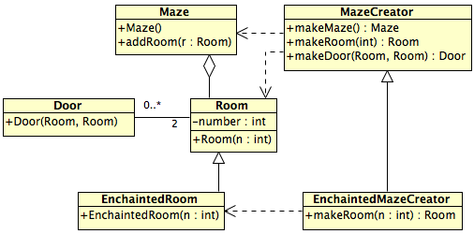
Complexité : Design Patterns
Factory Method
Exemple : jeu du labyrinthe
Comment créer le labyrinthe ?
http://userpages.umbc.edu/~tarr/dp/lectures/OOPrinciples-2pp.pdf

Slide 20
Complexité : Design Patterns
Factory Method
Exemple : jeu du labyrinthe
Comment créer le labyrinthe ?
public class MazeCreator {
public Maze makeMaze() {
return new Maze();
}
public Room makeRoom(int n) {
return new Room(n);
}
public Door makeDoor(Room r1, Room r2) {
return new Door(r1, r2);
}
}
public class EnchaintedMazeCreator extends MazeCreator {
public Room makeRoom(int n) {
return new EnchaintedRoom(n);
}
}
public class EnchaintedRoom
extends Room {
public EnchaintedRoom(int n) { … }
}
http://userpages.umbc.edu/~tarr/dp/lectures/OOPrinciples-2pp.pdf

Slide 21
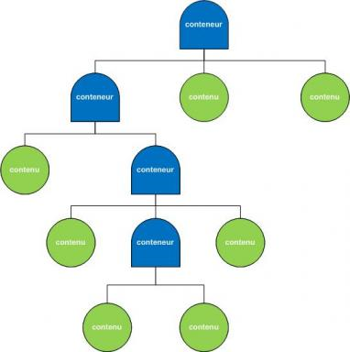
Complexité : Design Patterns
Patterns de structure
Composite
  Problème :
    Comment représenter
    une structure hiérarchique ?
      Une arbre qui contient des branches,
      qui contiennent d’autres branches,
      jusqu’aux feuilles
    Comment cacher aux clients le fait
    qu’on peut avoir de manière indistincte
    un objet ou un groupe d’objets ?
http://www.siteduzero.com/tutoriel-3-10601-programmation-en-java.html

Slide 22
Complexité : Design Patterns
Composite
  Intention
    Composer les objets en arbre afin de représenter des hiérarchies containeur-contenu
    Permettre aux clients de traiter de manière uniforme les objets individuels et les compositions
  Application
    Lorsque les objets peuvent contenir d’autres objets, voir d’autres groupes d’objets^{[2]}
    Lorsqu’il faut représenter les objets individuels et les groupes d’objets uniformément
    Lorsque les clients ne doivent pas faire la différence entre les composites et les objets individuels
    Lorsqu’il existe un comportement commun aussi bien aux objets individuels qu’aux compositions^{[2]}

Slide 23
Complexité : Design Patterns
Composite
  Structure
  Conséquences
    Avantage
      Clients + simples par le traitement uniforme d’éléments,
      Facile à ajouter des nouveaux composants à la structure
    Inconvénient
      Difficile de limiter les composants qu’un containeur peut accepter

Slide 24
Complexité : Design Patterns
public abstract class Component {
private String name;
public void setName(String name) { … }
public String getName() { … }
public abstract float operation();
public void add(Component c) {
//nothing to do here
}
public void remove(Component c) { … }
public Component getChild(int i) {
return null; //nothing to do here
}
}
Component
Comportement commun à tous (composite ou feuille)
Implémentation par interface aussi possible !
Même si on ne fait rien, l’interface est définie pour tous !

Slide 25
Complexité : Design Patterns
Composite
Gestion des groupes Composition d’autres Component
public class Composite extends Component {
public ArrayList<Component> children = … ;
public float operation() {
…
for (Component c: children) {
prix += c.operation();
}
return prix;
}
public void add(Component c) { children.add(c); }
public void remove(Component c) { children.remove(c); }
public Component getChild(int i) { return children.get(i); }
On délègue l’opération aux nœuds « fils »
Gestion de l’ajout, de la suppression et de la récupération des nœuds

Slide 26
Complexité : Design Patterns
Leaf
Les feuilles s’occupent de l’opération à réaliser
public class Leaf extends Component {
private float prix;
public float getPrix() { return prix; }
public void setPrix(float prix) { this.prix = prix; }
public float operation() {
//do something
…
return prix;
}
}
Réalisation de l’opération

Slide 27
Complexité : Design Patterns
Client
Le client n’a pas besoin se savoir s’il manipule un composite ou une feuille.
public class Client {
public Component a_Component;
public void doSomething() {
float prix = a_Component.operation();
}
public void setComponent( Component c) { … }
public Component getComponent() { … }
}
On ne manipule que d’objets Component

Slide 28
Complexité : Design Patterns
Facade
  Intention
    Fournir une interface unique à un ensemble d’interfaces
    Définir une interface de plus haut niveau qui rend l’usage d’un sous-système plus facile
  Motivation
    Structurer un système en sous-systèmes
    Réduire la complexité à l’usage d’un sous-système
    Minimiser les communications et les dépendances entre les sous-systèmes

Slide 29
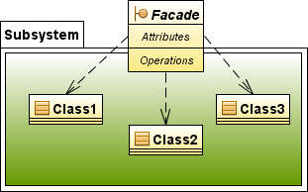
Complexité : Design Patterns
Facade
  Structure
  Applicabilité
    Lorsqu’il faut définir un point d’accès pour chaque sous-système
    Lorsqu’il faut réduire les dépendances entre sous-systèmes en limitant la communication (uniquement à travers la facade)
  Conséquences
    Rendre plus facile l’usage d’un sous-système
    Peut limiter l’accès au sous-système^{[2]}, mais ne l’empêche pas

Slide 30
Complexité : Design Patterns
Pattern de comportement
Strategy
  Intention : définir une famille d’algorithmes et les rendre interchangeables
  Motivations
    Plusieurs stratégies (algorithmes) sont disponibles
    Un client souhaite décider en temps d’exécution quelle stratégie utiliser
  Application
    Lorsque plusieurs classes (stratégies) qui diffèrent uniquement par leur comportement
    Lorsqu’il faut éviter l’exposition d’algorithmes et de structures de données complexes

Slide 31
Complexité : Design Patterns
Strategy
  Structure
  Conséquences
    Avantages
      Définition d’une famille de stratégies, où chaque stratégie implémente différemment un même comportement
      Le client peut choisir parmi les différentes stratégies
    Inconvénients
      Le client doit être conscient des différentes stratégies
      Augmentation du nombre d’objets

Slide 32
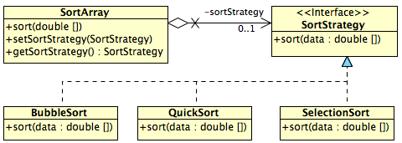
Complexité : Design Patterns
Strategy
Exemple : algorithme de tri
  Différents algorithmes de tri sont disponibles

Slide 33
Complexité : Design Patterns
Strategy : algorithme de tri
public class SortArray {
private SortStrategy sortStrategy;
public void sort(double[] data)
{ sortStrategy.sort(data); }
public void setSortStrategy(SortStrategy s)
{ this.sortStrategy = s; }
…
}
public class QuickSort
implements SortStrategy {
public void sort(double[] data)
{ Arrays.sort(data); }
}
public class BubbleSort
implements SortStrategy {
public void sort(double[] data)
{ … }
}

Slide 34
Complexité : Design Patterns
Observer
  Intention :
    « Define a one-to-many dependency between objects so that when one object changes state, all its depends are notified and updated automatically » ^{[1]}
  Motivations
    Un sujet possède plusieurs observateurs
    Les observateurs doivent être notifiés de tout changement d’état du sujet
    Faible couplage entre le sujet et les observateurs
  Publish-subscribe model

Slide 35
Complexité : Design Patterns
Observer
  Structure
  Applicabilité
    Lorsqu’un objet doit notifier
    d’autres sans les connaître réellement
    Lorsqu’une modification sur l’état d’un objet implique la mise à jour d’un nombre inconnu (à l’avance) d’objets
    Lorsqu’il faut réduire le couplage entre le sujet et ses observateurs

Slide 36
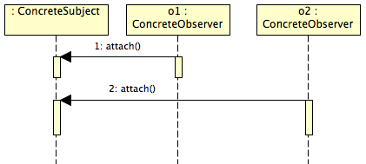
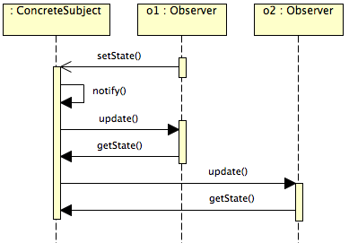
Complexité : Design Patterns
Observer
  Abonnement
  Notification
Le sujet n’a pas besoin de réellement connaître les observateurs : il connaît uniquement l’interface Observer

Slide 37
Complexité : Design Patterns
Quelques sites utiles sur les design patterns
  http://www.javaworld.com/columns/jw-java-design-patterns-index.html
  http://www.javacamp.org/designPattern/
  http://userpages.umbc.edu/~tarr/dp/fall00/cs491.html
  http://www.esiee.fr/~bureaud/Unites/In413/in413.htm
  http://rpouiller.developpez.com/tutoriel/java/design-patterns-gang-of-four/
  http://smeric.developpez.com/java/uml/

Slide 38
Références
Eric Gamma, Richard Helm, Ralph Johnson, John Vlissides, « Design Patterns: Elements of reusable object-oriented software », Adison-Wesley, 1994
Steven John Metsker , « Design Patterns: JavaTM Workbook », Addison Wesley, 2002
James W. Cooper, « JavaTM Design Patterns: A Tutorial », Addison Wesley, 2000
Deepak Alur, John Crupi, Dan Malks, « Core J2EE Patterns: Best practice and desgin strategies », Sun Microsystems

